Slide 1
Создание условий для нравственно-патриотического воспитания старших дошкольников
МБДОУ «ДС № 28 « Веселинка»
Воспитатель первой квалификационной категории
Беликова Ольга Алексеевна

Slide 2
Нравственно-патриотическое воспитание ребенка — сложный педагогический процесс.
В основе него лежит развитие нравственных чувств. Чувство Родины начинается у ребенка с отношений к семье, к самым близким людям - к матери, отцу, бабушке, дедушке –это корни связывающие его с родным домом и ближайшем окружением.
Notes:
См слайд

Slide 3
Задачи нравственно-патриотического воспитания
- воспитывать у ребенка чувство любви и привязанности к своей семье, дому, детскому саду, улице, городу;
- формировать бережное отношение к природе и всему живому;
- развивать интерес к русским традициям, промыслам;
- формировать элементарные знания о правах человека;
- расширять географические представления о России, ее городах;
- знакомить с символами государства (герб, флаг, гимн);
- развивать чувство ответственности и гордости за достижения страны;
- формировать толерантность, чувство уважения к другим народам, их традициям; - воспитывать у ребенка чувство любви и привязанности к своей семье, дому, детскому саду, улице, городу;
- формировать бережное отношение к природе и всему живому;
- развивать интерес к русским традициям, промыслам;
- формировать элементарные знания о правах человека;
- расширять географические представления о России, ее городах;
- знакомить с символами государства (герб, флаг, гимн);
- развивать чувство ответственности и гордости за достижения страны;
- формировать толерантность, чувство уважения к другим народам, их традициям

Slide 4
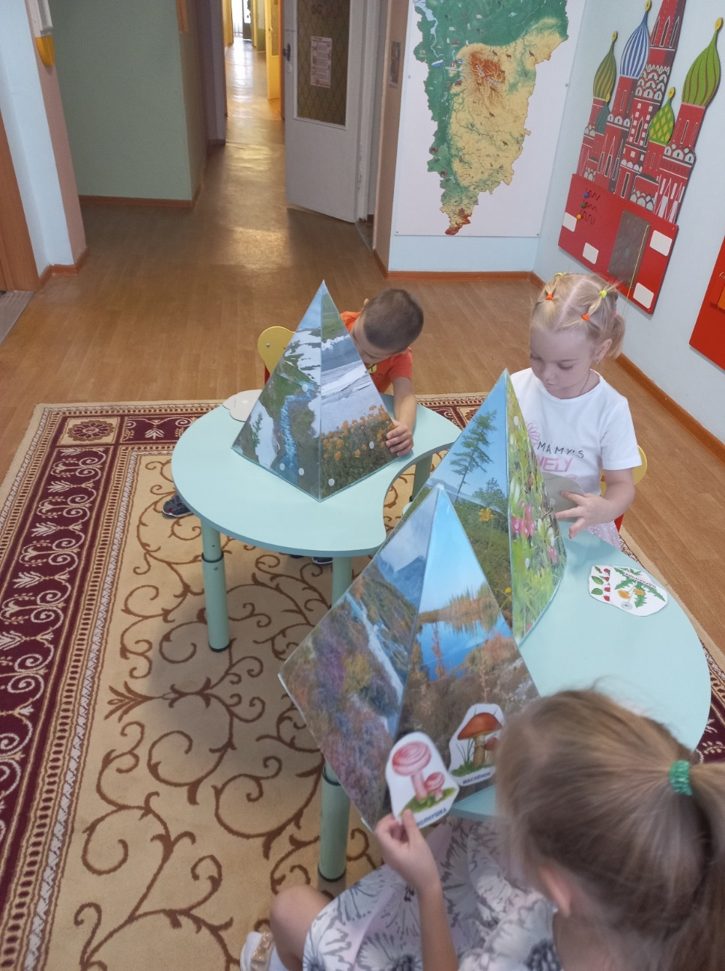
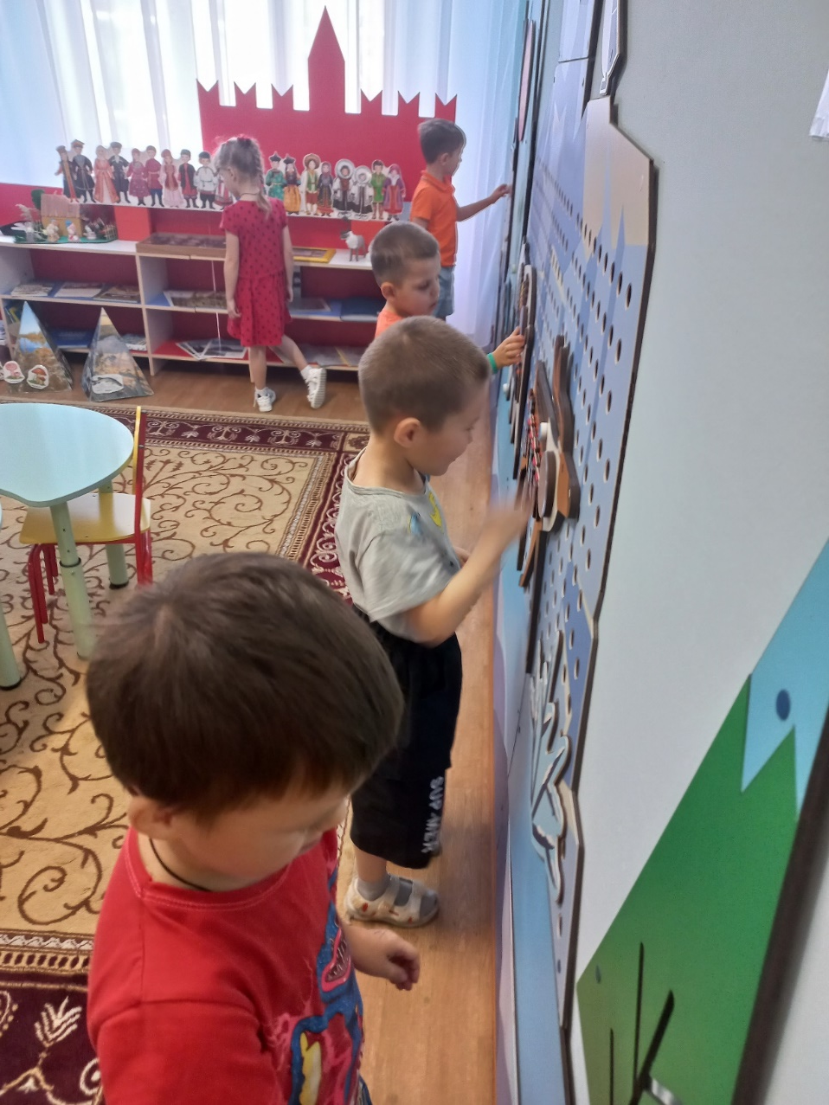
«АЛЛЕЯ ПАТРИОТОВ» в МБДОУ «ДС № 28 «Веселинка»
Notes:
Развивающая среда в ДОУ способствует формированию патриотических чувств. В саду имеются:
- патриотический центр «Алея патриотов», включает в себя две настенные панели «Кремль» и «Север», дидактические игры «Путешествие по России», Путешествие по миру», «Путешествие северного оленя» и др. Интерактивные карты России – физическая, животного и растительного мира России
- картинная галерея;
- изостудия;
- библиотека;

Slide 5
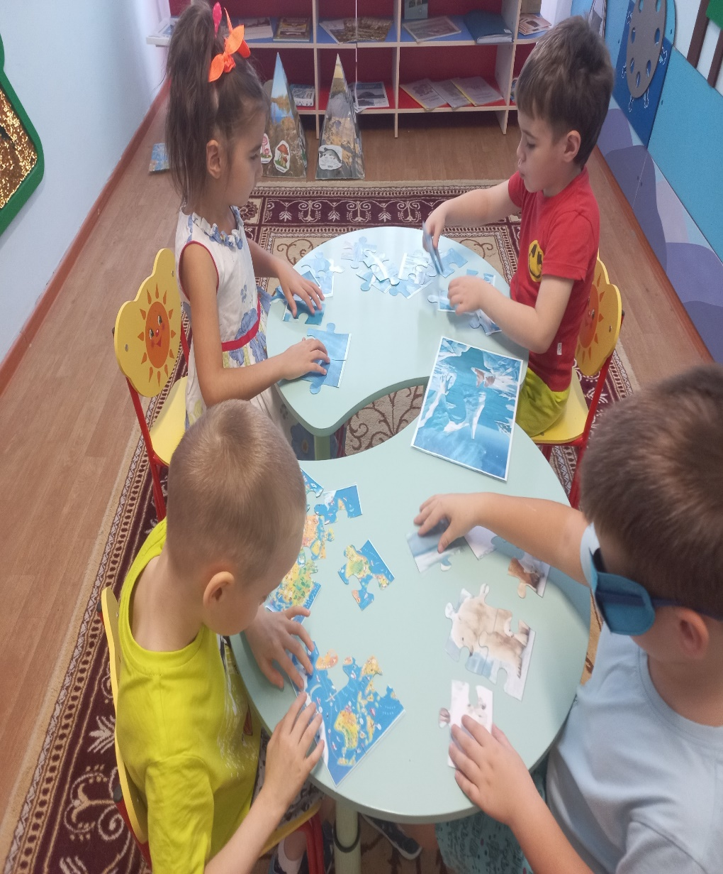
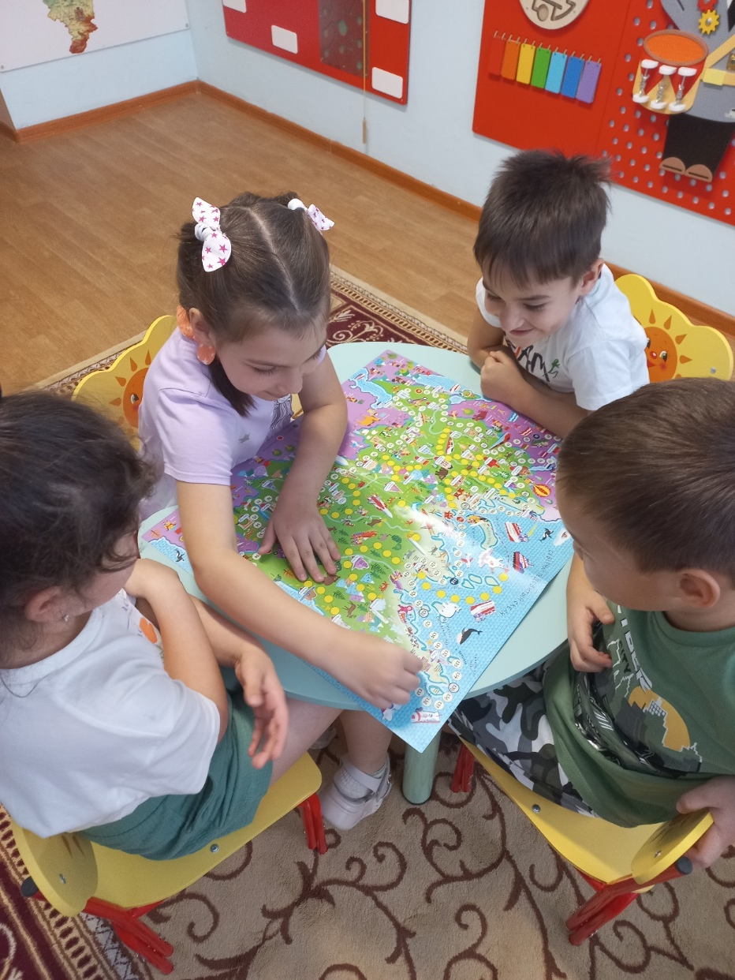
«АЛЛЕЯ ПАТРИОТОВ» в МБДОУ «ДС № 28 «Веселинка»
Notes:
Развивающая среда в ДОУ способствует формированию патриотических чувств. В саду имеются:
- патриотический центр «Алея патриотов», включает в себя две настенные панели «Кремль» и «Север», дидактические игры «Путешествие по России», Путешествие по миру», «Путешествие северного оленя» и др. Интерактивные карты России – физическая, животного и растительного мира России
- картинная галерея;
- изостудия;
- библиотека;

Slide 6
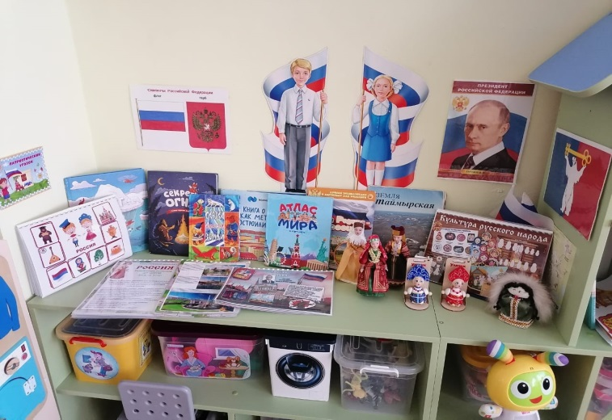
Патриотический уголок в группе «Золотые рыбки»
Notes:
Оснащение патриотического уголка включает в себя:
• Государственная символика (флаг, герб, текст гимна)
• Портрет президента
• Карта страны, глобус
• Куклы в национальных костюмах
• Альбомы с архитектурными памятниками страны.
• Альбомы: «Мой город», «Наши великие соотечественники». Это писатели, поэты, художники и др., «День Победы»
• Предметы декоративно-прикладного искусства;
• Иллюстрации с изображением памятников архитектуры, современных зданий родного города;
• Книги, альбомы с русскими народными сказками, потешками, прибаутками;
• Иллюстрации, фотографии с изображением народных и государственных праздников.
• Различная познавательная и художественная литература;
• Альбомы: «Моя семья», «Наш детский сад», «Мой родной город», «Города герои»;
• Иллюстрации с изображением животных наших лесов, природы в разное время года, деревья, цветы, характерные для нашей природы;
• Родословные древа детей;
• «Наша армия родная», тематические альбомы родов войск и боевой техники.
• Коллекция тематических значков (о городе, о войне, об армии и т. д.)
• Наборы открыток «Русский быт».
• Кассеты с записью сказок и патриотических песен. Аудио и видеокассеты о природе родного края.
• Поделки из бросового и природного материала, сделанные руками детей и взрослых.

Slide 7
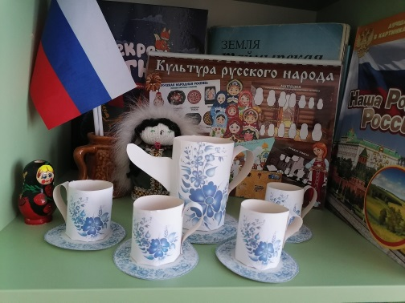
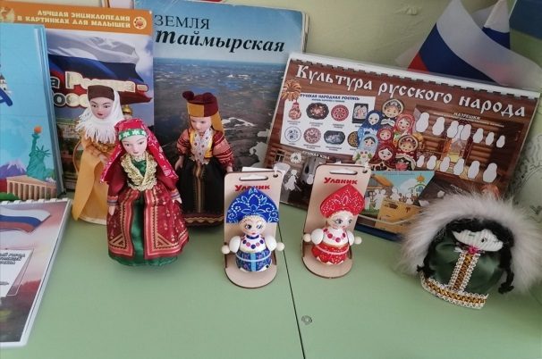
Notes:
В ходе реализации нашего проекта, совместно с родителями и детьми, мы разнообразили патриотический уголок иллюстрациями (карта России, символы России), худ. литературой: «Атлас Мира», «Наша Родина Россия», «Сказки северной земли», «Секреты Огня», «Снег и лед», «Земля таймырская», тематическими альбомами и куклами в национальных костюмах народов России.

Slide 8
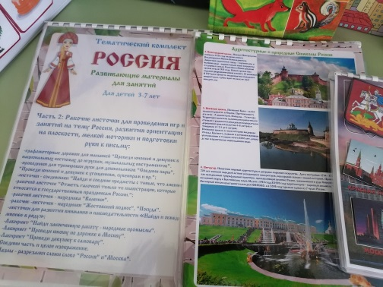
Notes:
В ходе реализации нашего проекта, совместно с родителями и детьми, мы разнообразили патриотический уголок иллюстрациями (карта России, символы России), худ. литературой: «Атлас Мира», «Наша Родина Россия», «Сказки северной земли», «Секреты Огня», «Снег и лед», «Земля таймырская», тематическими альбомами и куклами в национальных костюмах народов России.

Slide 9
Сотрудничество с педагогами
Консультации:
«Особенности нравственно-патриотического воспитания дошкольников на современном этапе»
Комплексный подход к формированию у детей нравственно-культурных ценностей»
«Воспитываем патриотов»
Организация выставки : «Чудо-чудное» (декоративно-прикладное искусство)
Notes:
Смотри слайд

Slide 10
Беседы с детьми:
«Наша семья»,
«Мой папа»,
«День матери»,
«Мы – русские»,
«Мой дом», «Где я гулял»,
«Мой любимый детский сад»,
«Найди на карте»,
«Беседы о мужестве и храбрости»,
«Достопримечательности Москвы»,
«Какие народы живут в России»,
«О подвиге русского народа во время ВОВ»
Notes:
В ходе реализации проекта «Наша Родина-Россия» с детьми проведены беседы: см. слайд

Slide 11
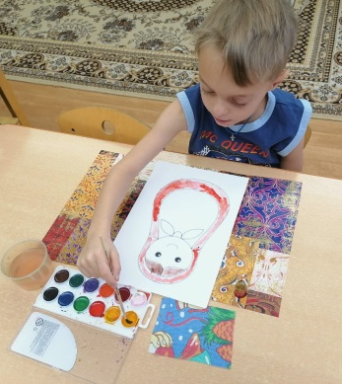
Цикл занятий по изобразительной деятельности:
«Веселые матрешки»
«Расписные ложки»
«Хохломская досочка»
«Портрет мамы»
«Открытка для мамы»
«Пограничник с собакой»
«Портрет защитника Отечества»
«Парад военной техники»
Notes:
Смотри слайд

Slide 12
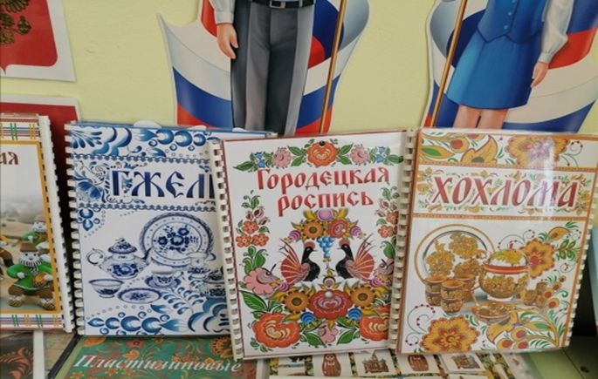
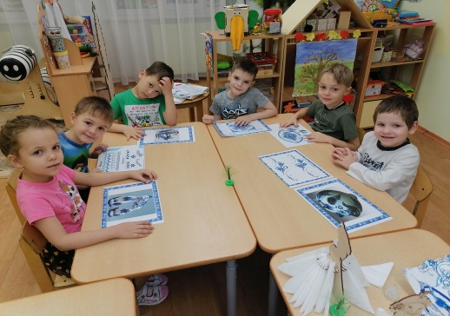
.
Notes:
Побеседовав о культуре русского народа, мы затронули тему «Посуда» и пришли к выводу, что существуют разные виды росписи посуды. В следствии изучения данной темы были проведены беседы: «Виды посуды», «Виды росписей», «История возникновения посуды». В группе имеется счетный материал «Посуда», изготовленный детьми и их родителями, а также чайный сервиз, расписанный гжелью.

Slide 13
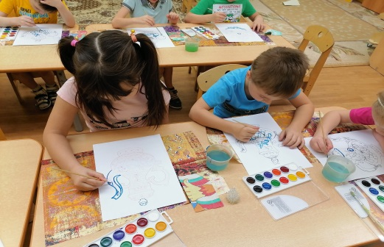
.
Notes:
Побеседовав о культуре русского народа, мы затронули тему «Посуда» и пришли к выводу, что существуют разные виды росписи посуды. В следствии изучения данной темы были проведены беседы: «Виды посуды», «Виды росписей», «История возникновения посуды». В группе имеется счетный материал «Посуда», изготовленный детьми и их родителями, а также чайный сервиз, расписанный гжелью.

Slide 14
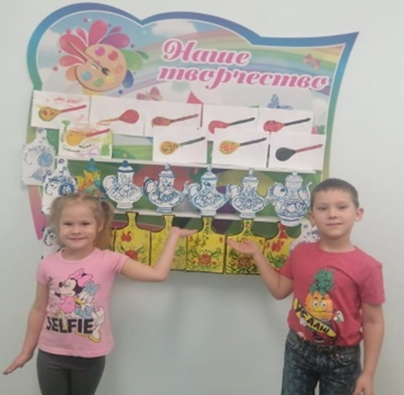
Notes:
Оформили выставку детского творчества.

Slide 15
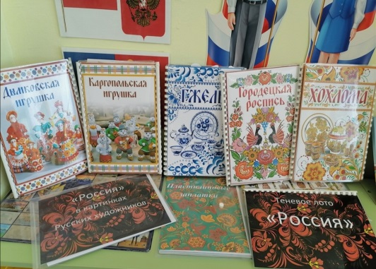
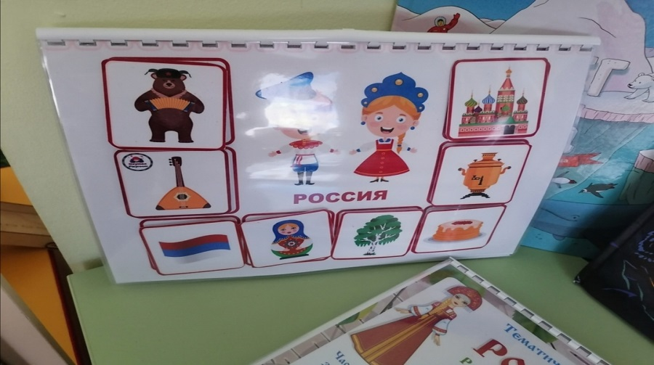
Дидактические игры:
Notes:
«Найди флаг России», «Узнай наш герб», «Найди среди гербов разных стран, герб России».
«Чей костюм?»
«Найди на карте», «Достопримечательности Москвы»
Назови животного леса (пустыни, севера, тундры и т.п.), Что растет в лесу (в поле, в тундре и т.п)
«Назови род войск», «Кому принадлежит»
«Назови памятник», «Найди тень здания», «Расскажи о своем доме»
«Угадай с какого дерева лист», «Шифровка»

Slide 16
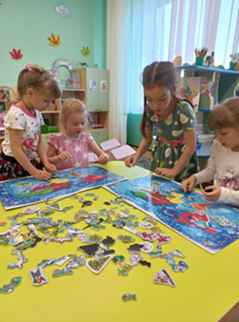
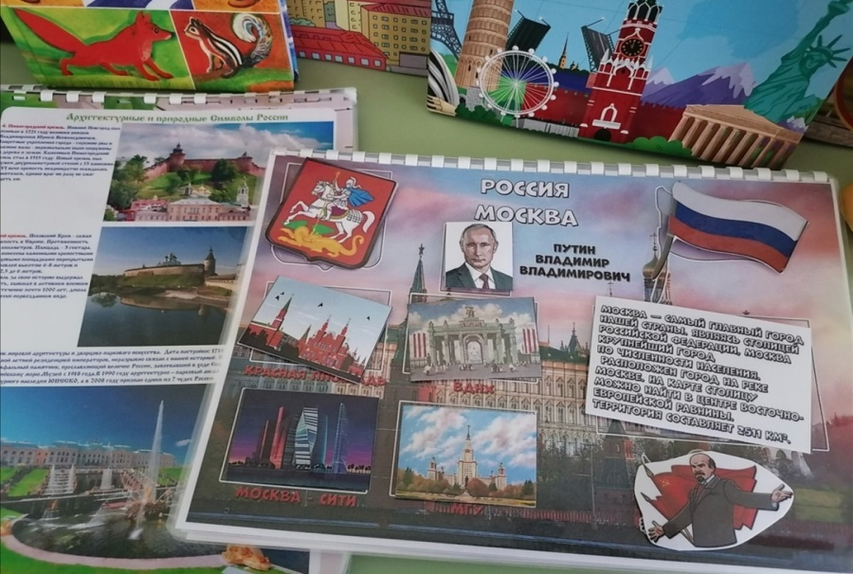
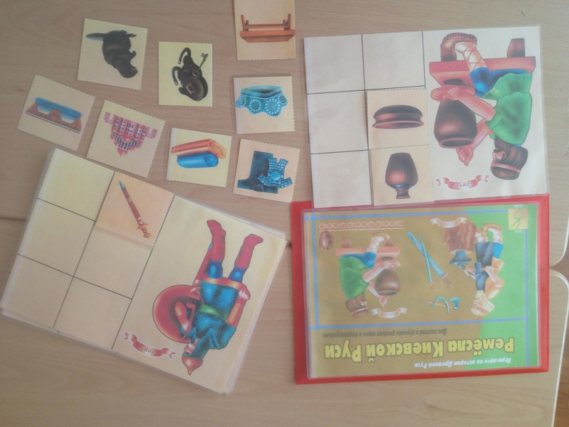
Дидактические игры:
Notes:
«Найди флаг России», «Узнай наш герб», «Найди среди гербов разных стран, герб России».
«Чей костюм?»
«Найди на карте», «Достопримечательности Москвы»
Назови животного леса (пустыни, севера, тундры и т.п.), Что растет в лесу (в поле, в тундре и т.п)
«Назови род войск», «Кому принадлежит»
«Назови памятник», «Найди тень здания», «Расскажи о своем доме»
«Угадай с какого дерева лист», «Шифровка»

Slide 17
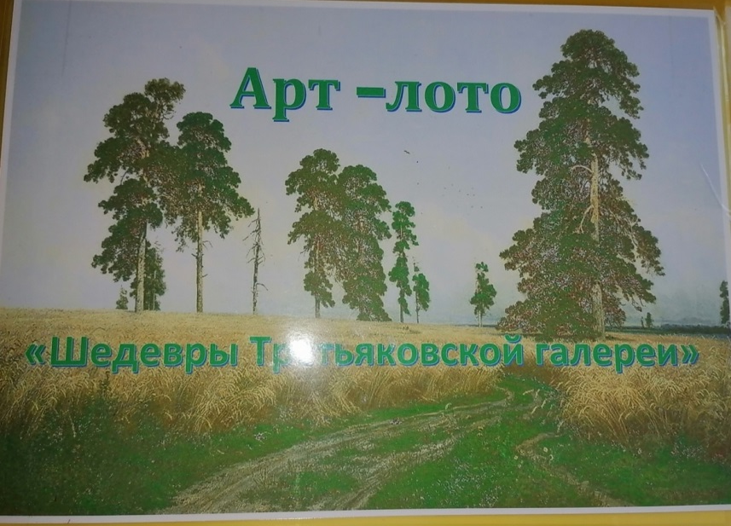
Оформлены авторские игры для художественно-эстетического развития воспитанников «Собери пейзаж», «Арт-лото «Шедевры Третьяковской галереи», «Пластилиновая книга» и представлены на педагогической выставке игр по художественно-эстетическому развитию детей в ДОУ.
Notes:
Смотри слайд

Slide 18
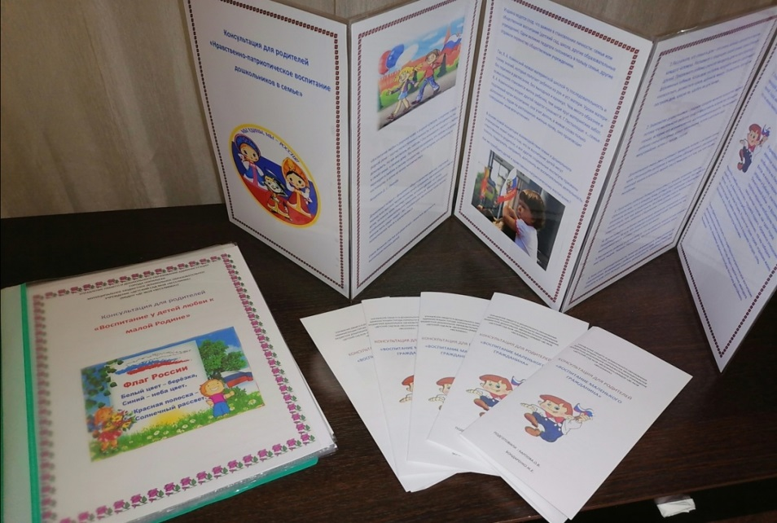
Работа с родителями:
Консультации:
«Нравственно-патриотическое воспитание дошкольника в семье»
«Воспитание маленького гражданина»
«Воспитание у детей любви к малой Родине»

Slide 19
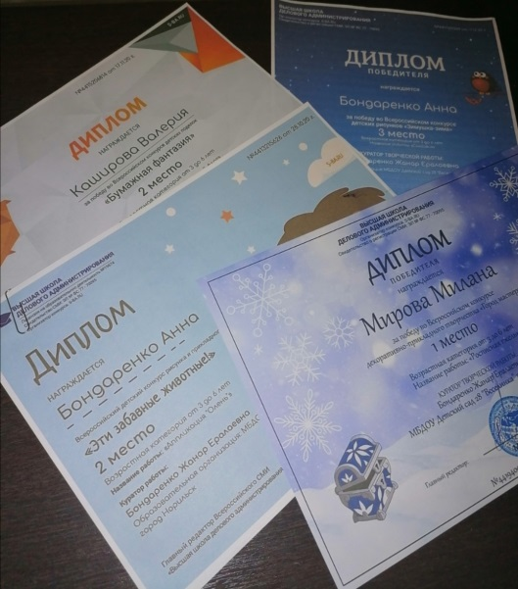
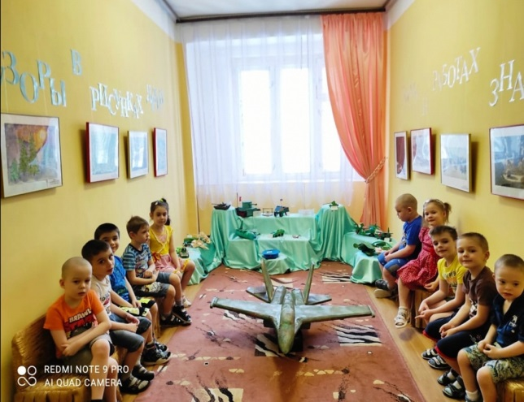
Совместное творчество детей и родителей участие во Всероссийских конкурсах:
«Бумажные фантазии»
«Флаг России»
«Расписная гжель»
«Защитник мой, горжусь тобой»
«Цветок для мамы» и т.д.
Выставки поделок и рисунков
в ДОУ:
«Боевая техника»
«Чудо-чудное»

Slide 20
Для решения задач нравственно-патриотического воспитания мы использовали художественную литературу для чтения детям
«История России в рассказах для детей» (отдельные главы) А. Ишимова, «Родина» В.Семерин, «Родная земля» П.Синявский
«Родная земля» Г.Ладоньщиков, «Не забудет наш народ доблесть наших воевод» Н. Кончаловская.
«Прогулка» С. Михалков, «Кремлевские звезды» С.Михалков, «День рождения страны» (отрывок) Я. Аким, «День Народного Единства» Н. Майданик
Ушинский К. Д. Рассказы для детей о природе, Виталий Бианки. Рассказы для детей о природе.
«Солдатский секрет», «Рядовой Башмаков» Борис Никольский
Т.А. Шорыгина «Две березы», чтение рассказов о Великой Отечественной войне для детей Сергея Алексеева.
Notes:
Формируя, тем самым у дошкольников умение соответственно отзываться на горе и радость других людей, добиваться действенного проявления гуманных чувств и отношений

Slide 21
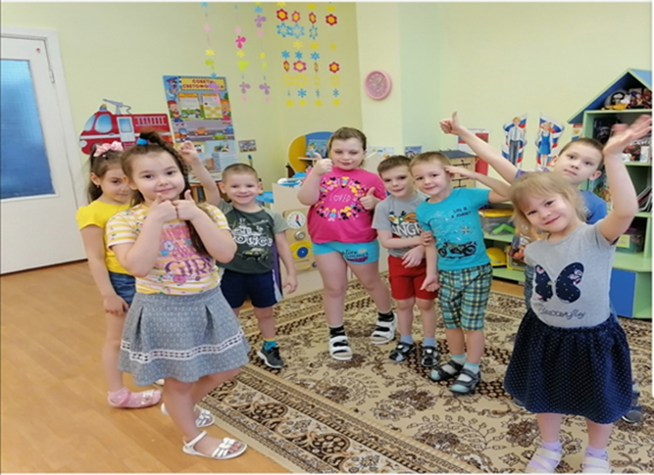
Подвижные игры, способствующие формированию дружеских отношений со сверстниками:
«Ручеек»,
«Пятнашки»,
«Горелки»
«Гуси-гуси»,
«У медведя во бору»,
«Ловкие и смелые»,
«Перетягивание каната».

Slide 22
Реализация краткосрочных проектов «Я и моя семья», «Наш любимый детский сад» и долгосрочных проектов «Наша Родина – Россия», «Красиво говорить хочу, каждый день стихи учу» позволили дошкольникам узнать о семье, о том, что к старшим надо проявлять уважение, о культуре русского народа, о том, что нашу группу посещают дети разных национальностей, а в группе ребята поддерживают дружеские отношения со сверстниками, что у каждого народа есть свой язык, обычаи и традиции и их нужно уважать.

Slide 23
Список используемой литературы:
Алешина .Н.В. «Ознакомление дошкольников с окружающим и социальной действительностью»
Кодрыкинская .Л.А. «Занятия по патриотическому воспитанию в ДОУ» (Серия вместе с детьми).
Полынова. В.К, Ветокина. А.Я «Нравственно-патриотическое воспитание детей дошкольного возраста»
Смирнова.Т .В, Филиппова. Т.Ю. «Дошкольникам о Москве и родной стране»
Интернет ресурсы.
Notes:
Смотри слайд

